Slide 1

Стратегии увеличения публикационной активности авторов ТГУ: вызовы и перспективы
Т.В. Полежаева,
директор Центра содействия
публикационной активности ТГУ,
библиограф НБ ТГУ

Slide 2
Задачи:
Увеличение количества публикаций
Увеличение количества цитирований

Slide 3
Кто публикуется в ТГУ?
Научные проекты:
59 лабораторий по направлениям:
  Математика, механика, информатика и науки о системах
  Физика и науки о космосе
  Химия и науки о материалах
  Инженерные науки
  Биология и науки о жизни
  Фундаментальные исследования для медицины, психология
  Науки о Земле и экология
  Гуманитарные науки, искусство
  Социальные науки
42 инициативных проекта
15 проектов по Сибири
Госзадание

Slide 4
Как организован процесс?
Исследователи | Администраторы
Планирование показателей (ТЗ научных проектов)
Выполнение показателей в течение года | Мониторинг выполнения показателей
Отчет о выполнении показателей | Прием отчетов и решения о дальнейшем финансировании

Slide 5
Количество совместных публикаций с РАН
 | 2013 | 2014 | 2015
Кол-во публ (всего) | 347 | 863 | 1557
- из них с академиками / % от общего числа | 129 / 37% | 355 / 41 % | 782 / 50%
Цитирование публ (всего): | 1312 | 2237 | 1227
- из них с академиками / % от общего числа | 552 / 42% | 1243 / 56 % | 614 / 50%

Slide 6
Количество совместных публикаций с иностранными учеными
 | 2013 | 2014 | 2015
Кол-во публикаций с иностранца | 347 | 863 | 1557
- из них с иностранцами / % от общего числа | 35 / 10 % | 113 / 13 % | 191 / 12 %
Цитирование публ (всего): | 1312 | 2237 | 1227
- из них с иностранцами / % от общего числа | 206 / 16 % | 298 / 13 % | 100 / 8 %

Slide 7
Кто публикуется в ТГУ?
Исследователи вне научных проектов
Положение о стимулирующих выплатах 2013 г.

Slide 8
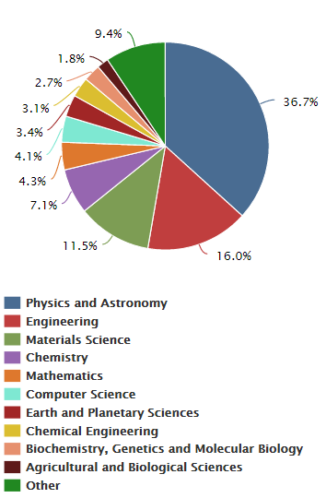
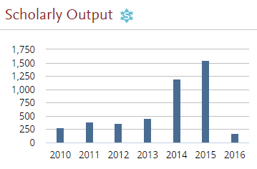
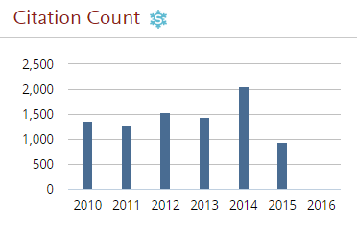
Публикации ТГУ в Scopus
Scopus – всего 10116 публикаций

Slide 9
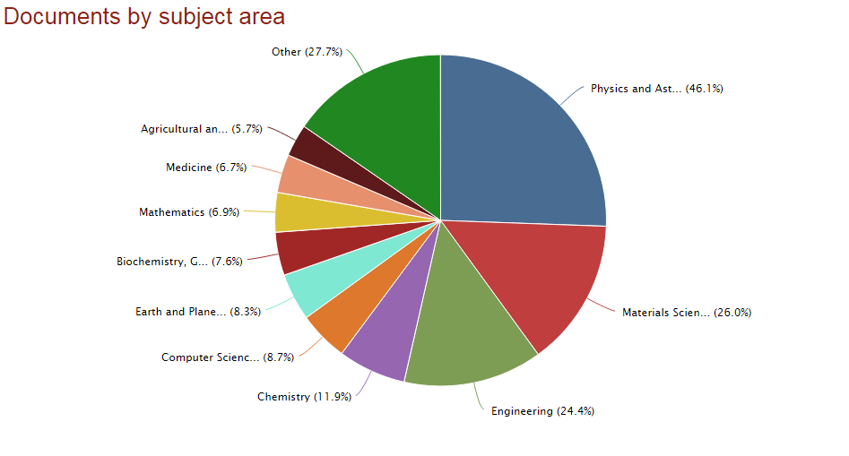
Публикации ТГУ в Scopus

Slide 10
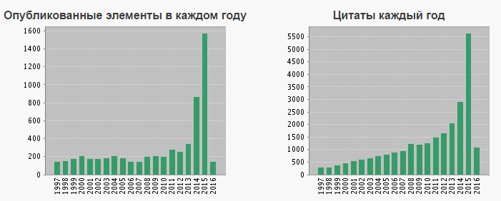
Публикации ТГУ в Web of Science

Slide 11
Где публикуются авторы ТГУ?
50 % статей опубликовано в журналах 1-2 квартили
51 % в зарубежных журналы

Slide 12
Количество публикаций в «хищных» журналах:
2014 г. – 13
2015 г. - 4

Slide 13
Цикл исследовательской деятельности:
Распространение
Чтение
Написание
Опубликование

Slide 14
Чтение
Предоставление доступа к научной информации, формирование «портфеля исследователя»
«Месяц электронных ресурсов»

Slide 15
Написание
Помощь в оформлении (электронные библиографические менеджеры)
Академическое письмо и перевод

Slide 16
Публикация
Подбор журнала, проверка его наличия в базе, уточнение показателей журналов

Slide 17
Распространение результатов
Работа в базах данных цитирования (корректировка описаний)
Электронная библиотека ТГУ (репозиторий)
Распространение результатов в научных социальных сетях
PR (EurikaAlert)

Slide 18
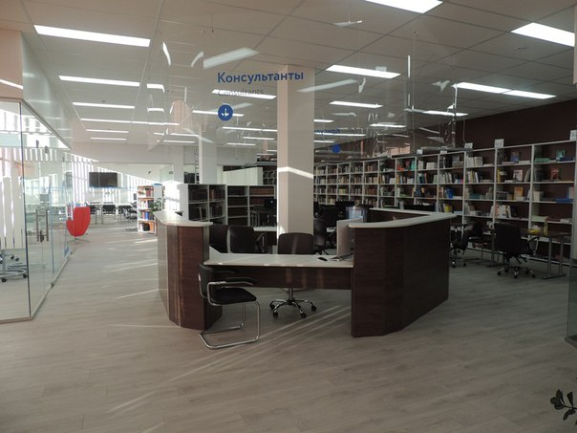

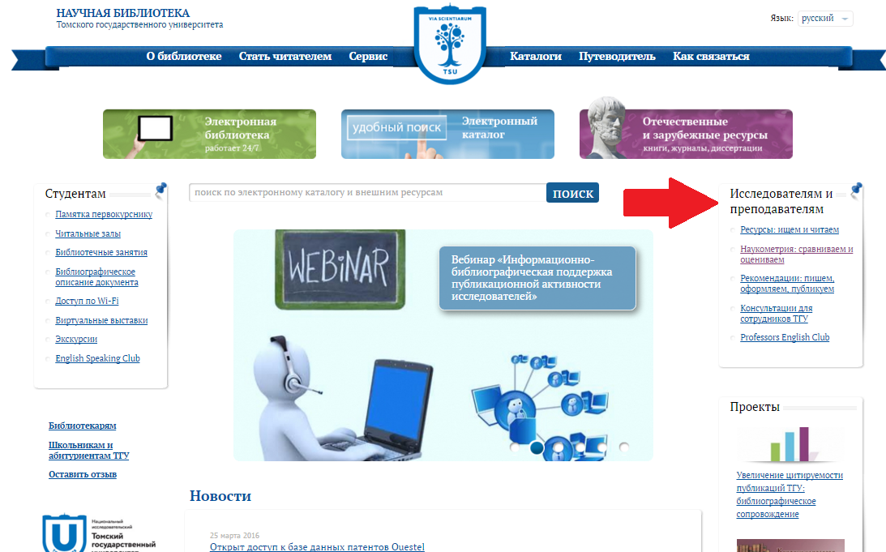
Комплексные решения от НБ ТГУ
Исследовательский зал
Сайт, рубрика «Исследователям»
Кампусный курс «7 шагов к хорошему исследованию»

Slide 19
Полезные ссылки:
http://tsu.ru
http://viu.tsu.ru
http://lib.tsu.ru
http://cteq.tsu.ru

Slide 20
Спасибо за внимание!

